Slide 1
CHƯƠNG 3
PHƯƠNG PHÁP NGHIÊN CỨU KHOA HỌC
TRƯỜNG ĐẠI HỌC GIAO THÔNG VẬN TẢI TP. HỒ CHÍ MINH
Giảng viên: Võ Vĩnh Bảo
Email: bao.vo@ut.edu.vn
Phone: 091 8235236

Slide 2
PHƯƠNG PHÁP NGHIÊN CỨU KHOA HỌC
NỘI DUNG CHƯƠNG 3
3.1. Khái niệm về nghiên cứu khoa học
3.2. Mục đích của nghiên cứu khoa học
3.3. Phân loại nghiên cứu khoa học
3.4. Quy trình nghiên cứu khoa học
3.5. Sản phẩm của nghiên cứu khoa học

Slide 3



PHƯƠNG PHÁP NGHIÊN CỨU KHOA HỌC
1. Khái niệm về nghiên cứu khoa học
Khoa học trong tiếng Anh là Science. Theo Luật Khoa học và Công nghệ (Quốc hội, 2013), khoa học là hệ thống tri thức về bản chất, qui luật tồn tại và phát triển của sự vật, hiện tượng tự nhiên, xã hội và tư duy.
Nghiên cứu khoa học là một quá trình tìm hiểu, khám phá và giải thích các hiện tượng, sự kiện, hoặc các quy luật tự nhiên và xã hội. Quá trình này được tiến hành dựa trên phương pháp luận khoa học nhằm đạt được những hiểu biết mới, góp phần vào sự phát triển của khoa học và công nghệ.
2. Mục đích của nghiên cứu khoa học
- Tìm hiểu và giải thích các hiện tượng tự nhiên và xã hội.
- Phát hiện và mô tả các quy luật vận động và phát triển của sự vật, hiện tượng.
- Ứng dụng các kết quả nghiên cứu vào thực tiễn để giải quyết các vấn đề cụ thể.
- Đóng góp vào sự phát triển của khoa học và công nghệ, nâng cao chất lượng cuộc sống.

Slide 4
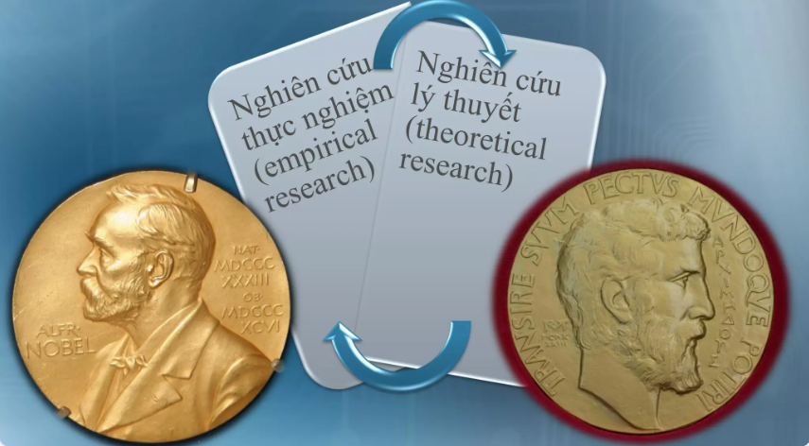

PHƯƠNG PHÁP NGHIÊN CỨU KHOA HỌC
3. Phân loại nghiên cứu khoa học
Nghiên cứu khoa học có thể được phân loại theo:
Theo tính ứng dụng:
- Nghiên cứu cơ bản (Lý thuyết): Nhằm mở rộng hiểu biết và tri thức chung mà không nhất thiết phải có ứng dụng ngay lập tức.
- Nghiên cứu ứng dụng (Thực nghiệm): Hướng tới giải quyết các vấn đề cụ thể trong thực tế, nhằm tạo ra các sản phẩm, công nghệ, phương pháp mới.
Theo phương pháp nghiên cứu:
- Nghiên cứu định tính: Tập trung vào việc hiểu sâu sắc về các hiện tượng, sự kiện qua phân tích, mô tả chi tiết.
- Nghiên cứu định lượng: Sử dụng các phương pháp thống kê, toán học để đo lường, phân tích các dữ liệu số liệu.
Theo lĩnh vực nghiên cứu:
- Khoa học tự nhiên: Nghiên cứu về các hiện tượng tự nhiên, như vật lý, hóa học, sinh học.
- Khoa học xã hội: Nghiên cứu về các hiện tượng xã hội, như kinh tế, chính trị, xã hội học.

Slide 5
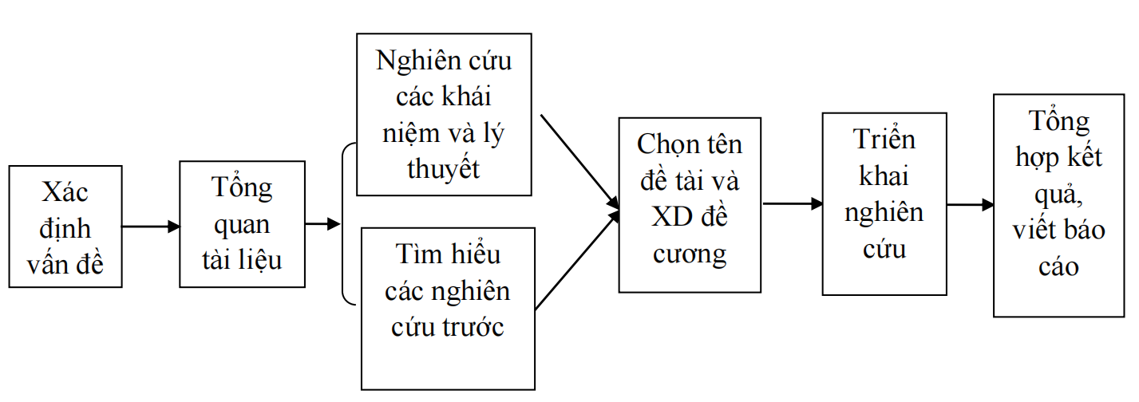
PHƯƠNG PHÁP NGHIÊN CỨU KHOA HỌC
4. Quy trình nghiên cứu khoa học
Quy trình nghiên cứu khoa học bao gồm các bước cơ bản sau:
Bước 1 - Xác định vấn đề nghiên cứu: Nhận diện và xác định rõ vấn đề cần nghiên cứu, đặt câu hỏi nghiên cứu cụ thể.
Bước 2 - Tổng quan tài liệu (cơ sở lý thuyết và các nghiên cứu trước): là để thu thập cơ sở lý thuyết về vấn đề nghiên cứu và thu thập thông tin về các nghiên cứu trước
Bước 3 - Chọn tên đề tài và xây dựng đề cương: Xác định đề tài, công cụ nghiên cứu và lập đề cương kế hoạch thực hiện.
Bước 4 - Tổ chức triển khai nghiên cứu: Tiến hành thu thập dữ liệu theo kế hoạch, sử dụng các công cụ và phương pháp đã xác định; Xử lý và phân tích dữ liệu thu thập được để kiểm định giả thuyết; Đưa ra kết luận từ kết quả nghiên cứu, đề xuất các kiến nghị và ứng dụng thực tiễn.
Bước 5 - Trình bày, giải thích số liệu và viết báo cáo kết quả nghiên cứu: Trình bày kết quả nghiên cứu dưới dạng báo cáo, bài viết khoa học hoặc công trình nghiên cứu.

Slide 6
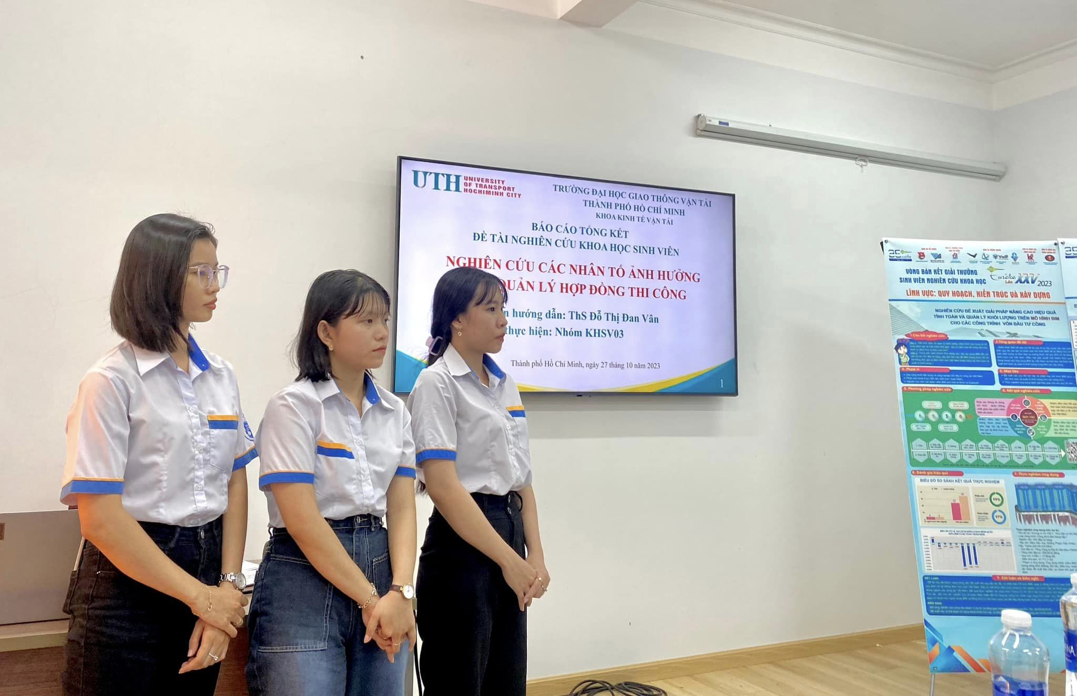
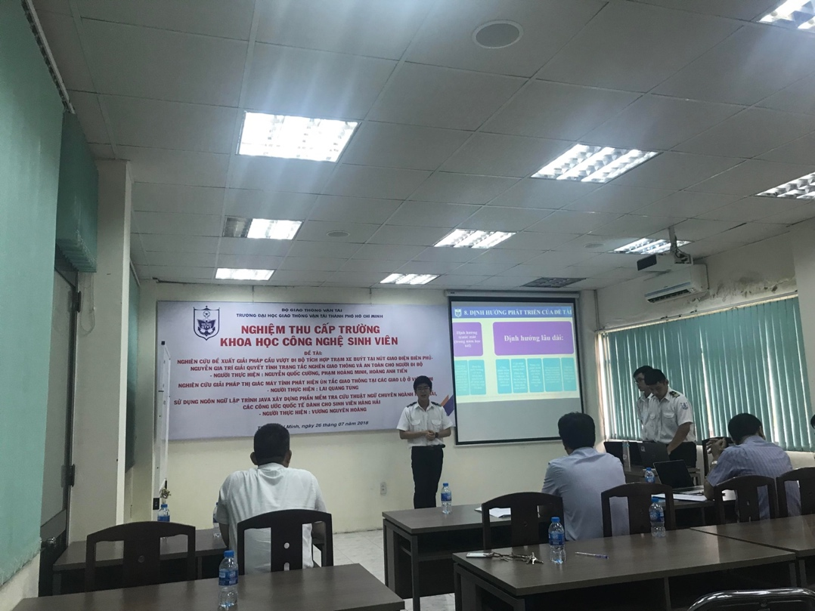
PHƯƠNG PHÁP NGHIÊN CỨU KHOA HỌC
5. Sản phẩm của nghiên cứu khoa học
Sản phẩm của nghiên cứu khoa học là những tri thức, thông tin mới được kiểm chứng và công bố qua các công trình nghiên cứu, bài báo khoa học, luận án, sách chuyên khảo. Những sản phẩm này đóng góp vào kho tàng tri thức của nhân loại, đồng thời có thể được ứng dụng vào thực tiễn để giải quyết các vấn đề cụ thể, cải thiện chất lượng cuộc sống, thúc đẩy sự phát triển kinh tế, xã hội.
Ngoài ra, nghiên cứu khoa học còn tạo ra các công nghệ, phương pháp mới, nâng cao trình độ và kỹ năng của các nhà nghiên cứu, góp phần đào tạo nguồn nhân lực chất lượng cao cho xã hội.

Slide 7
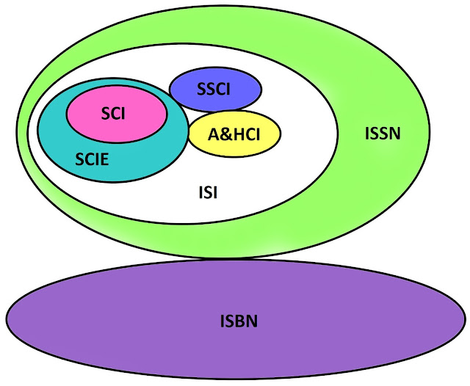
Phân loại tạp chí khoa học theo chất lượng
Viện Thông tin khoa học (Institute for Scientific Information, ISI) của Mỹ đã đề xuất sự phân loại các tạp chí khoa học trên thế giới theo chất lượng và được thừa nhận rộng rãi. Chỉ số ISI đang được dùng như một thước đo quan trọng để đánh giá chất lượng nghiên cứu tại một số nước đang phát triển, trong đó có Việt Nam.
Lúc đầu (năm 1960), nhóm ISI chỉ bao gồm tập hợp SCI (Science Citation Index) gồm khoảng 4000 tạp chí khoa học tự nhiên, kỹ thuật, công nghệ, có chất lượng cao nhất trên thế giới. Về sau mở rộng thành SCIE (Science Citation Index Expanded) gồm khoảng 7000 tạp chí khoa học tự nhiên, kỹ thuật, công nghệ, bao hàm cả SCI, SSCI (Social Science Citation Index), A&HCI (Arts & Humanities Citation Index), ISI = SCIE + SSCI + A&HCI, gồm khoảng 10000 tạp chí khoa học có chất lượng cao, trong tổng số hàng trăm nghìn tạp chí trên thế giới.
http://www.baokhoahocquocte.com/p/phan-loai-tap-chi-quoc-te-theo-he-thong.html

Slide 8
CÂU HỎI CHƯƠNG 3
1. Nghiên cứu khoa học là gì? Hãy giải thích khái niệm này.
2. Tại sao nghiên cứu khoa học lại quan trọng trong việc phát triển tri thức và công nghệ?
3. Đưa ra một ví dụ minh họa cho một quá trình nghiên cứu khoa học.
4. Những mục đích chính của nghiên cứu khoa học là gì?
5. Làm thế nào để các kết quả nghiên cứu khoa học có thể ứng dụng vào thực tiễn?
6. Bạn hãy nêu ra một nghiên cứu khoa học đã đóng góp quan trọng vào việc nâng cao chất lượng cuộc sống.
7. Nghiên cứu khoa học có thể được phân loại theo những tiêu chí nào?
8. So sánh giữa nghiên cứu cơ bản và nghiên cứu ứng dụng.
9. Phân biệt giữa nghiên cứu định tính và nghiên cứu định lượng.
10. Đưa ra ví dụ cụ thể cho mỗi loại nghiên cứu theo lĩnh vực (khoa học tự nhiên và khoa học xã hội).
11. Quy trình nghiên cứu khoa học bao gồm những bước cơ bản nào?
12. Tại sao bước xác định vấn đề nghiên cứu lại quan trọng?
13. Bước tổng quan tài liệu có vai trò gì trong quá trình nghiên cứu khoa học?
14. Bạn hãy mô tả chi tiết bước trình bày và viết báo cáo kết quả nghiên cứu.
15. Sản phẩm của nghiên cứu khoa học là gì?
16. Những sản phẩm này có ý nghĩa như thế nào đối với sự phát triển của khoa học và xã hội?
17. Bạn hãy liệt kê các loại sản phẩm khoa học và giải thích vai trò của mỗi loại.

Slide 9
BÀI TẬP CHƯƠNG 3
Bài tập 1: Phân tích một nghiên cứu khoa học thực tế
  Chọn một bài báo khoa học hoặc một công trình nghiên cứu bất kỳ.
  Đọc và tóm tắt nội dung chính của bài báo/công trình.
  Xác định và phân tích các bước trong quy trình nghiên cứu khoa học đã được áp dụng.
  Đánh giá các sản phẩm của nghiên cứu đó và ý nghĩa của chúng.
Bài tập 2: Thiết kế một nghiên cứu khoa học
  Lựa chọn một vấn đề hoặc câu hỏi nghiên cứu cụ thể.
  Viết một kế hoạch nghiên cứu bao gồm: xác định vấn đề, xây dựng giả thuyết, phương pháp nghiên cứu, kế hoạch thu thập dữ liệu, và cách phân tích dữ liệu.
  Trình bày cách bạn sẽ kiểm định giả thuyết và dự kiến các kết quả nghiên cứu.
Bài tập 3: So sánh các loại nghiên cứu khoa học
  Viết một bài tiểu luận so sánh giữa nghiên cứu cơ bản và nghiên cứu ứng dụng.
  Phân tích những ưu và nhược điểm của từng loại nghiên cứu.
  Đưa ra ví dụ minh họa và bàn luận về tính ứng dụng của mỗi loại nghiên cứu trong thực tiễn.
Bài tập 4: Đánh giá sản phẩm của nghiên cứu khoa học
  Chọn một công nghệ hoặc phương pháp mới được phát triển từ kết quả nghiên cứu khoa học.
  Phân tích quy trình nghiên cứu đã dẫn đến sự phát triển của công nghệ/phương pháp đó.
  Đánh giá tác động của sản phẩm nghiên cứu đó đối với cộng đồng và xã hội.

